Slide 1

Người trình bày:
PGS.TS. Hoàng Mạnh Thắng
TexPoint fonts used in EMF: AAAAA

Slide 2
Các bảng look-up (look-up table-LUT)
Một khối LB thường được dùng trong FPGA là bảng look-up (LUT)
LUT chứa các storage cells, chúng thường được dùng để thực hiện các hàm logic nhỏ
Mỗi cell có thể lưu một giá trị logic ‘0’ hoặc ‘1’
Các bộ ghép kênh được dùng để chọn một trong các storage cell cho đầu ra
Các cells chứa bảng chân lý cho một hàm và các bọ ghép kênh chọn cell cụ thể để đưa ra dựa trên một tập các đầu vào điều khiển lựa chọn

Slide 3
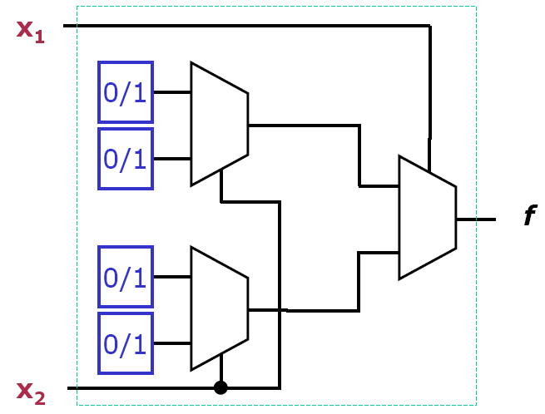
Cấu trúc của LUT hai đầu vào

Slide 4
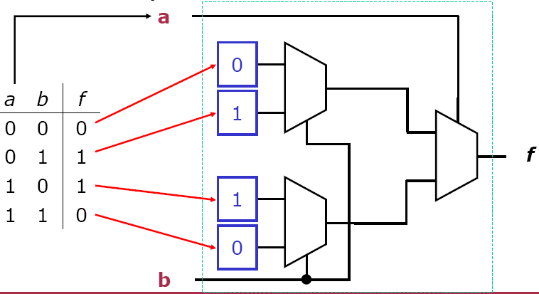
Ví dụ Programmable LUT cho hàm f=a’b+ab’

Slide 5
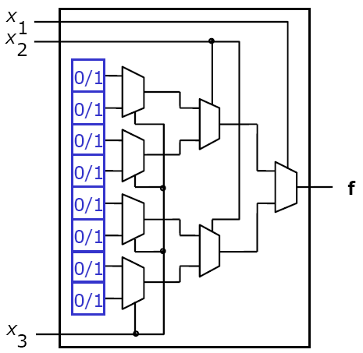
LUT 3 đầu vào

Slide 6

Bài tập: LUT 3 đầu vào
Đưa ra LUT 3 đầu vào có thể lập trình cho hàm sau:

Slide 7
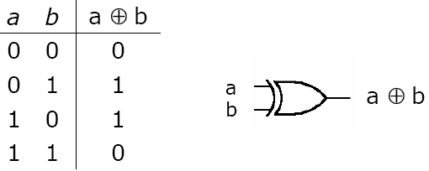
Cổng exclusive OR - XOR
Đây cũng là phần tử cơ bản và rất hữu ích cho viẹc thực hiện các phép toán
XOR được ký hiệu
Dạng tổng các tích a b =ab’+a’b
Cho ra ‘1’ nếu các đầu vào khác nhau

Slide 8
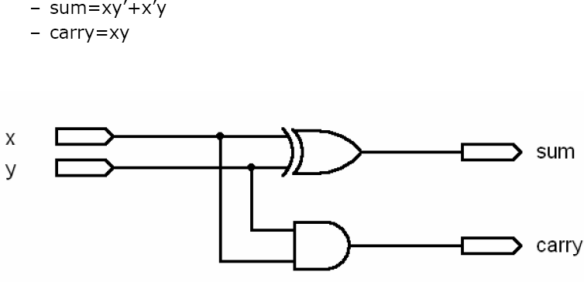
Ví dụ mạch cộng dùng XOR

Slide 9

Bài tập: XOR với 3 đầu vào
Viết dạng tích các tổng cho biểu thức sau

Slide 10
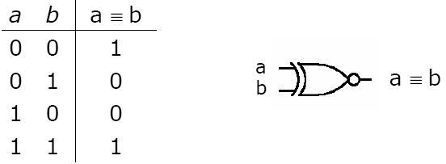
Cổng Exclusive NOR - NXOR
Sinh ra từ XOR, là NOT của NOR
XNOR được ký hiệu là: ≡
a≡b=(a b)’=ab+a’b’
Đầu ra là ‘1’ khi tất cả các đầu vào giống nhau

Slide 11

Bài tập: XNOR ba đầu vào
Viết dạng SOP cho biểu thức sau

